Slide 2
Совершенствование
учетно-регистрационной дисциплины
Прозрачность рассмотрения заявлений граждан
Законность и оперативность рассмотрения заявлений
Прокурорский надзор и ведомственный контроль в режиме реального времени
Учет и регистрация всех заявлений и сообщений граждан о преступлениях

Slide 3
Электронная регистрация заявлений и сообщений
о преступлениях и происшествиях
Заявитель
Прокурор
On-line доступ к данным
Дежурная часть
ДВД, ГОРОВД
Руководитель ОВД
Статистические карточки по заявлениям вносятся в базу КПС и СУ ГП в реальном времени
On-line доступ к данным
База КПС и СУ ГП содержит в электронном виде сведения о заявлениях и принятых решениях по ним
Органы КПС и СУ
On-line доступ к данным

Slide 4
Новая схема
регистрации заявлений и сообщений о преступлениях
SMS-сообщение
Заявитель
Подает заявление
Выдает талон с уникальным номером
Веб-сайт КПС и СУ ГП
Дежурная часть ГОРОВД
Вводит уникальный номер талона в базу КПС и СУ ГП
Сведения о регистрации заявления, ходе и результате рассмотрения в защищенном виде в режиме реального времени передаются в коммуникационные сети
Call-центр
База КПС и СУ ГП

Slide 7
Раскрытие и расследование преступлений
В производстве следователей и дознавателей находилось
296,2 тыс. уголовных дел
В текущем году уже направлено
13,2 тыс. уголовных дел, из них 492 – по тяжким преступлениям
Окончено производством
73,7 тыс. дел
Направлено в суд
55,2 тыс. дел
Активно внедряется упрощенная форма досудебного производства, которая предполагает проведение расследования
в 10-дневный срок

Slide 9
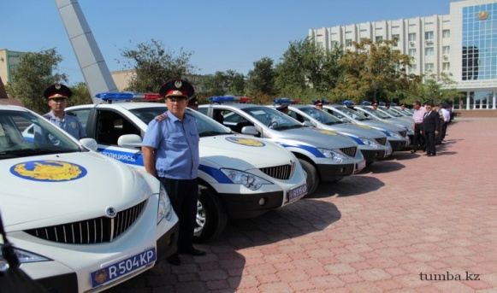
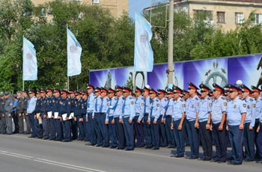
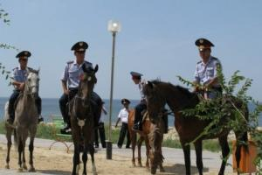
Комплексные силы полиции,
участвующие в охране общественного порядка
ОСНОВНЫЕ
ПРИДАННЫЕ
Патрульная полиция
Дорожная полиция
Внутренние войска
СОБР
Участковые инспектора
Спец. охранные подразделения
Инспектора по делам несовер-шеннолетних
Слушатели и курсанты учебных заведений МВД

Slide 10
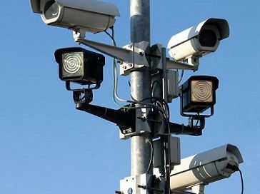
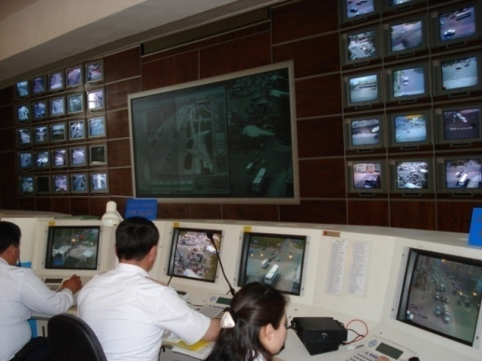
Использование средств видеонаблюдения
в охране общественного порядка
Численность установок видеонаблюдения доведена до 2213 ед., из них 513 функционируют в столице
В рамках программы «Безопасный двор» продолжается работа по установке камер видеонаблюдения в жилых микрорайонах и местах массового скопления граждан.
С их помощью уже выявлено и пресечено свыше 313 тыс. правонарушений, раскрыты свыше 1 тыс. преступлений

Slide 11
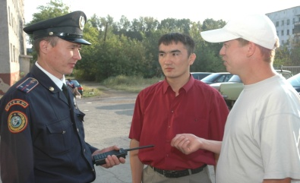
Участковые инспектора полиции
Ими ведется профилактическая работа более чем с 18 тыс. лицами, склонными к совершению правонарушений
Являются основным представителем ОВД на обслуживаемом административном участке
Являются основным связующим звеном полиции с населением
Регулярно проводятся отчетные встречи участковых инспекторов полиции с населением.
В 2012 году проведено более 16 тыс. таких встреч.

Slide 14
В Н Е О Ч Е Р Е Д Н А Я А Т Т Е С Т А Ц И Я
ПОДЛЕЖАЛО АТТЕСТАЦИИ
75 487 СОТРУДНИКОВ
Прошли аттестацию - 73 576
в том числе:
На заседаниях ВАК – 158
На заседаниях ЦАК – 3 140
На заседаниях РАК – 70 278
ОТКАЗАЛИСЬ
от прохождения аттестации в связи с увольнением
1 911 сотрудников
Признаны
не соответствующими
10 769
в том числе:
рекомендованы к понижению в должности
2 778
рекомендованы к переводу в другую службу
4 053
рекомендованы к увольнению
3 938

Slide 15
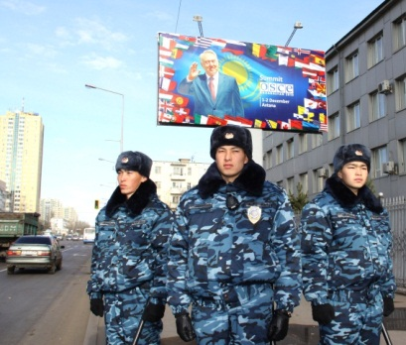
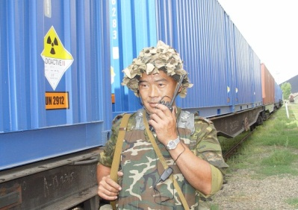
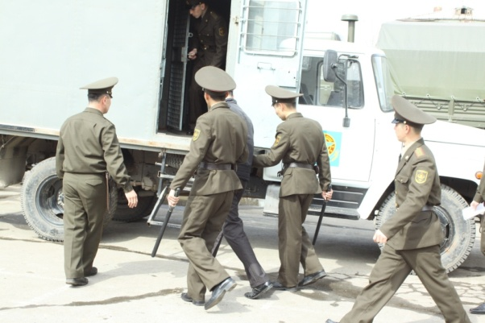
Внутренние войска МВД
Охрана общественного порядка
Охрана важных государственных объектов, сопровождение специальных грузов
Охрана исправительных учреждений, конвоирование осужденных

Slide 16
ПРОГРАММА
развития уголовно-исполнительной системы
на 2011 – 2015 г.г.
(утверждена постановлением Правительства от 8 июня 2012 года, №775)
Переход с отрядного на покамерное содержание осужденных, а также разработка Концепции Закона по коренному изменению основных положений Уголовно-исполнительного кодекса в части широкого применения видов наказаний, альтернати-вных лишению свободы
Передача медицинской службы УИС в ведение Министерства здравоохранения.
Внедрение инновационных технологий, исполь-зование электронных средств слежение в отношении осужденных
В структуре Внутренних войск создана контролерская служба

Slide 17
СЛУЖБА ПРОБАЦИИ
Оказание условно-осужденным социально-правовой помощи
Содействие в получении образования, овладении профессией, трудоустройстве, лечении
Обеспечение правовой помощи
Профилактика правонарушений среди ранее судимых

